Slide 1
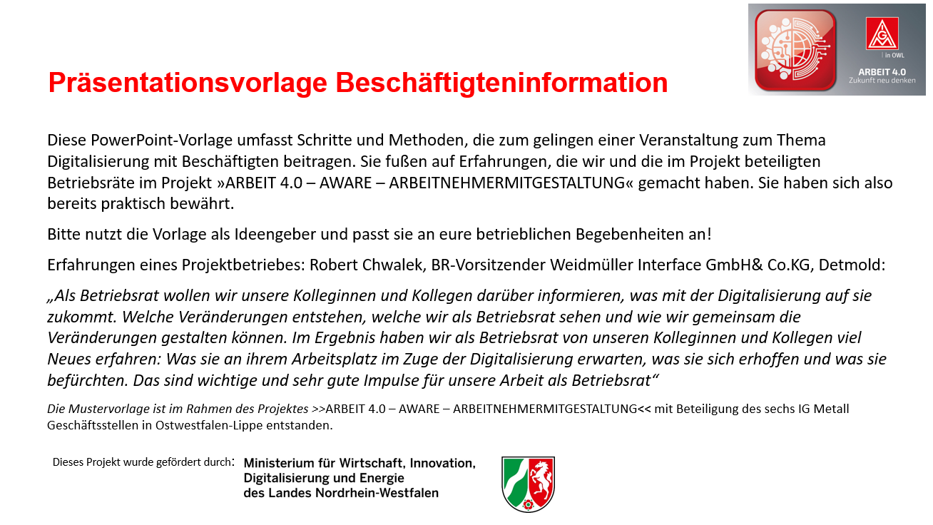

Slide 2
Inhalte der Präsentation
1. Einleitung
  Titelseite
  Digitalisierung bei der MUSTER GMBH & CO.KG Einleitung
2. Inhaltlicher Teil - Digitalisierung
  Die technologische Seite: Auf dem Weg zu digitalen Produkten bei MUSTER GMBH & CO.KG
  Mehrwert für die Beschäftigten durch die Digitalisierung bei der MUSTER GMBH & CO.KG
  Lernen für die Digitalisierung
3. Was machen wir jetzt?
  Warum nimmt sich der Betriebsrat das Thema vor? Was hat er beobachtet?
    Die Rolle des Betriebsrates bei MUSTER GMBH & CO.KG
    Gestaltungsfelder des Betriebsrates bei MUSTER GMBH & CO.KG
  Der Betriebsrat befindet sich ebenfalls im Wandel - und ihr als Beschäftigte?
  Diskussion und Ansprechpartner /-zeiten des Betriebsrates

Slide 3
Titelseite
Betriebsrats-Information
Digitale Transformation bei Unternehmens-/ Firmenname MUSTER GMBH & CO.KG
Bild einfügen

Slide 4
BR LOGO
Digitalisierung bei MUSTER GMBH & CO.KG
Einleitung:
Was war der Auslöser für diese Veranstaltung?
    ...
Warum macht der Betriebsrat diese Veranstaltung?
    ...
  Was sind die Herausforderungen im digitalen Wandel für MUSTER GMBH & CO.KG ? Z.B.
    technologische Veränderungen?
    neue Kundenbedürfnisse?
    neue Anforderungen und neue Bedarfe der Beschäftigten?
Bilder einfügen

Slide 5
Auf dem Weg zu digitalen Produkten beim Betrieb MUSTER GMBH & CO.KG – die technologische Seite
  Beispiele für Produkte in 10-Jahres-Schritten
    Botschaft: Die Entwicklung beschleunigt sich!
    Produktbilder, Bilder aus der Produktion von 19.. bis 20..
  Diskussionsthemen
    Was ist neu an den jüngsten Produkten?
    Wohin geht die Entwicklung?
    Prozessbilder aus dem Betrieb/Unternehmen verwenden (Freigabe durch Betrieb/Unternehmen beachten)
Bilder von Produkten einfügen

Slide 6
Auf dem Weg zu digitalen Produkten beim Betrieb MUSTER GMBH & CO.KG – die technologische Seite
  Was nimmt sich der Betrieb MUSTER GMBH & CO.KG auf dem Weg zur Digitalisierung vor?
    Z.B. Aussagen von der Homepage verwenden
      Diskussion mit den Beschäftigten: Kennt ihr diese Aussagen? Was sagen sie euch? (Hinweise zur Gestaltung der Veranstaltung in kursiver Schrift)
    Gibt es konkrete Beispiele für Produkte oder neue Anlagen?
      Beispiele: Tablet für schnelle Informationen im Betrieb
    Gibt es eine neue Entwicklungsrichtung in der Abteilung?
      Bilder oder Überschriften reichen zur Information
      aber vielleicht gibt es auch ein Firmenvideo aus dem Vertrieb oder als Schulungsmaterial?
Bilder einfügen

Slide 7
Auf dem Weg zur Digitalisierung bei MUSTER GMBH & CO.KG – Mehrwert für die Beschäftigten
  Welche Vorteile bzw. welchen Mehrwert bietet die Digitalisierung für den einzelnen Beschäftigten? Z.B.
    Bessere Informationen
    Informationen sind nicht ortsgebunden
    Unterstützung bei der Entscheidungsfindung
    ...
  Der Betriebsrat kümmert sich vorbeugend um diese neuen Zukunftsthemen – auch in Form von neuen Veranstaltungen wie diesem Betriebsrats-Info!
Beispiele benennen (falls möglich auch betriebliche)
Bilder einfügen

Slide 8
Lernen für die Digitalisierung
  Wie finde ich bei MUSTER GMBH & CO.KG den Einstieg in die Digitalisierungswelt?
  Was verbirgt sich hinter neuen Lernformen wie mobiles Lernen, Web Based Learning oder Cloud Learning?
Allgemein und persönlich
Wie kann ich selbst den Einstieg finden?
Wie finde ich den Zugang im Unternehmen?

Slide 9
Lernen für die Digitalisierung bei MUSTER GMBH & CO.KG
  Welche Angebote macht das Unternehmen ? Z.B. für
    Fachkompetenz: Produktschulungen, MS-Office, Sprachkurse oder
    Methodenkompetenz: Moderation, Arbeitsmethodik, Projektmanagement
    Führungskompetenz: Mitarbeitergespräch, Führungskräfteschulung
    Persönliche Kompetenz: Konfliktmanagement, Teamentwicklung
    Arbeits-, Gesundheits- und Umweltschutz: Energiemanagement, Gefahren in Büro und Verwaltung
    ...
Screenshot der Informationsseite aus dem Intranet (falls vorhanden)

Slide 10
Die Rolle des Betriebsrates bei MUSTER GMBH & CO.KG
  Ziel des Betriebsrates: Digitalisierung mitgestalten - mit den Beschäftigten z.B.
    Wir wollen wissen was ihr über die Digitalisierung denkt!
    Beschäftigte informieren
    Interessen der Beschäftigten erfragen
    Interessen in die betriebliche Diskussion einbringen
      Z.B. ...
    An Digitalisierungsprojekten beteiligen
      Z.B. ...
    Wir sind der Ansprechpartner bei Veränderungen
    Wir wollen das Thema Qualifizierung voran treiben und dafür sensibilisieren

Slide 11
Gestaltungsfelder des Betriebsrates bei MUSTER GMBH & CO.KG
Beschäftigungsperspektiven
Prozessverbesserung
Datenschutz
Könnt ihr Beispiele im Zusammenhang mit Digitalisierung nennen?
Belastungssteuerung
Arbeitszeit
Arbeitsgestaltung
Führung
Qualifizierung
Beteiligung

Slide 12
Das Unternehmen im Wandel – wir als Betriebsrat ebenfalls im Wandel
  Wir wollen im Betrieb anders über Veränderungen / Neuerungen informieren
    Grundlegender: Diese Basis-Information Digitalisierung
    Schneller: ...
  Wir haben einen BR-Ausschuss Industrie 4.0 / Digitalisierung oder eine Projektgruppe gegründet
  Wir bilden uns weiter, z.B. im Projekt AWARE, Angebote der IG Metall ...
  ...
Und ihr als Beschäftigte?
  Bitte informiert euch und fragt bei Veränderungen / Neuerungen nach: Bei Vorgesetzen und / oder bei uns!
    Es gibt keine dummen Fragen – nur dumme Antworten!
  Bitte überlegt, was ihr zur Bewältigung der Digitalisierung am Arbeitsplatz oder an Schulungen benötigt
    Welches Interesse hast du?
    Was benötigst du um deinem Interesse nachzugehen?
    Was fehlt dir zur Unterstützung?

Slide 13
Abschluss
  Fragen?
  Fehlt etwas?
  Kritik?
  Lob?
  Ansprechpartner im Betriebsrat:
    ...
    …
    …

Slide 14
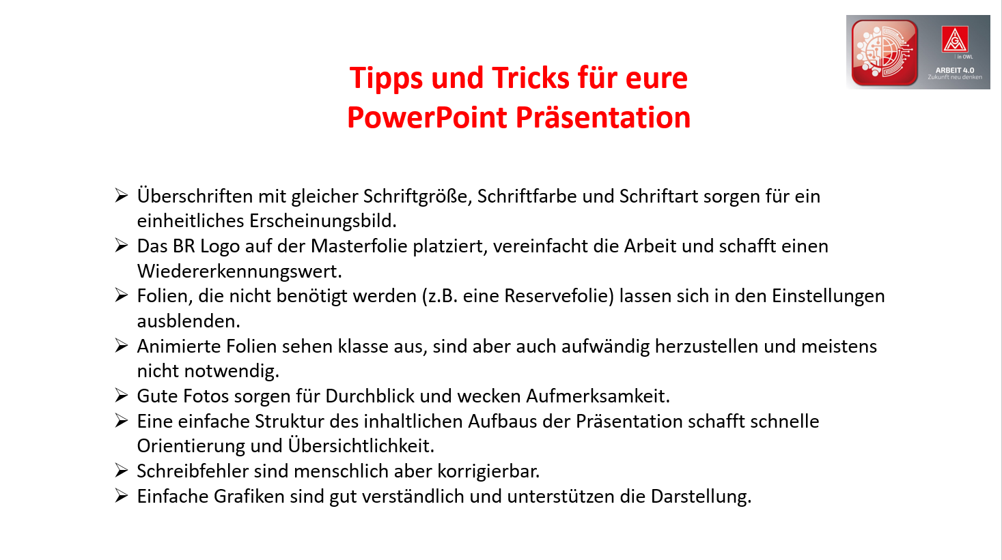

Slide 15
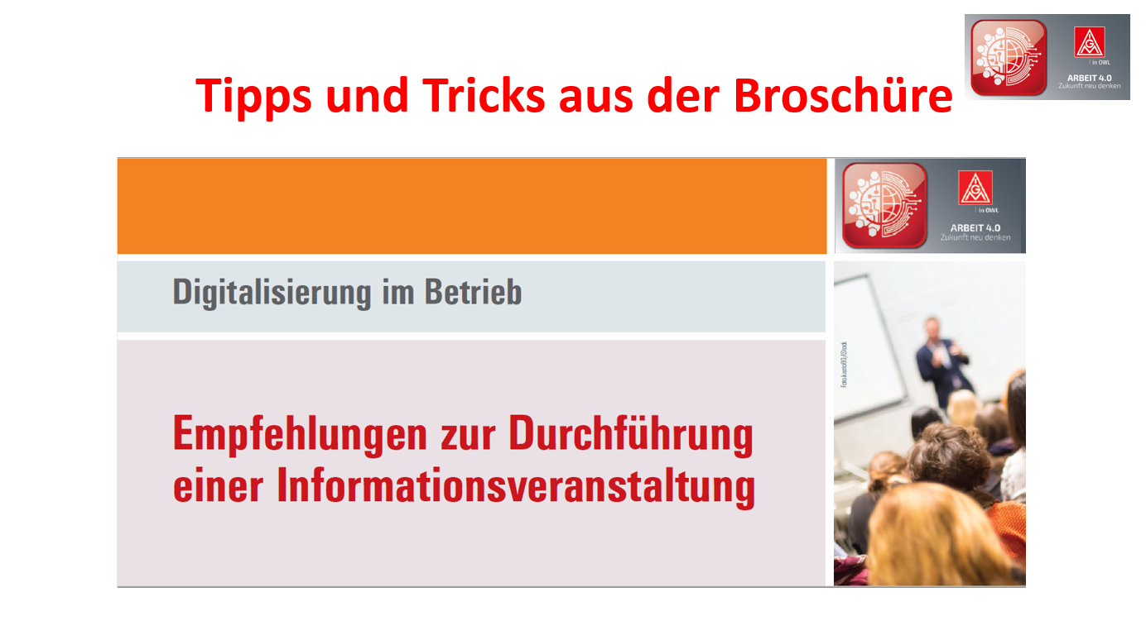


Slide 16
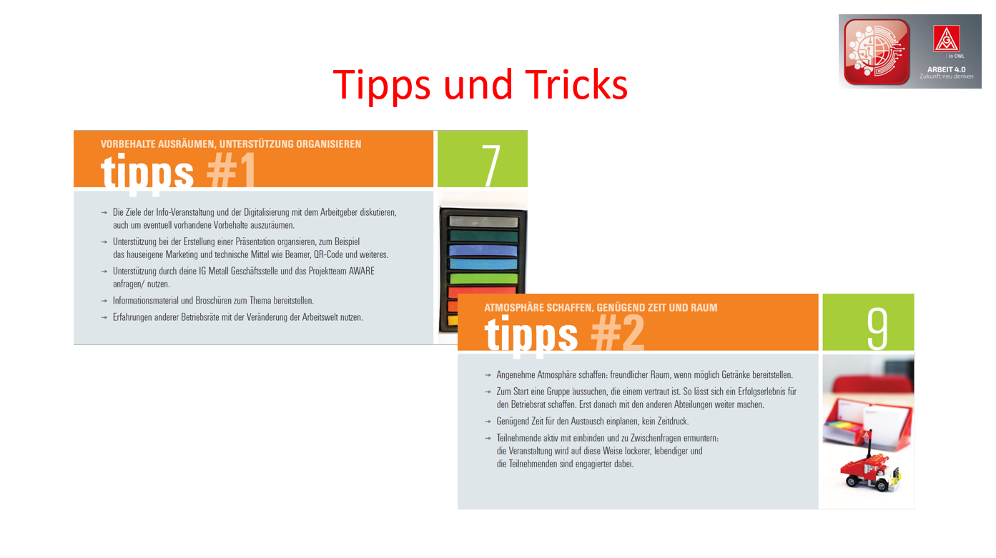

Slide 17
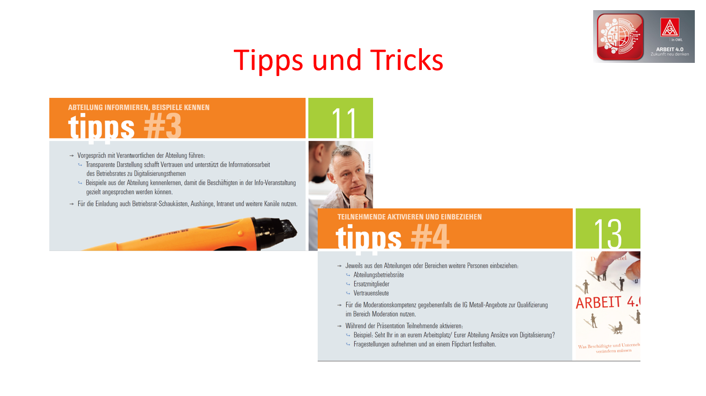

Slide 18
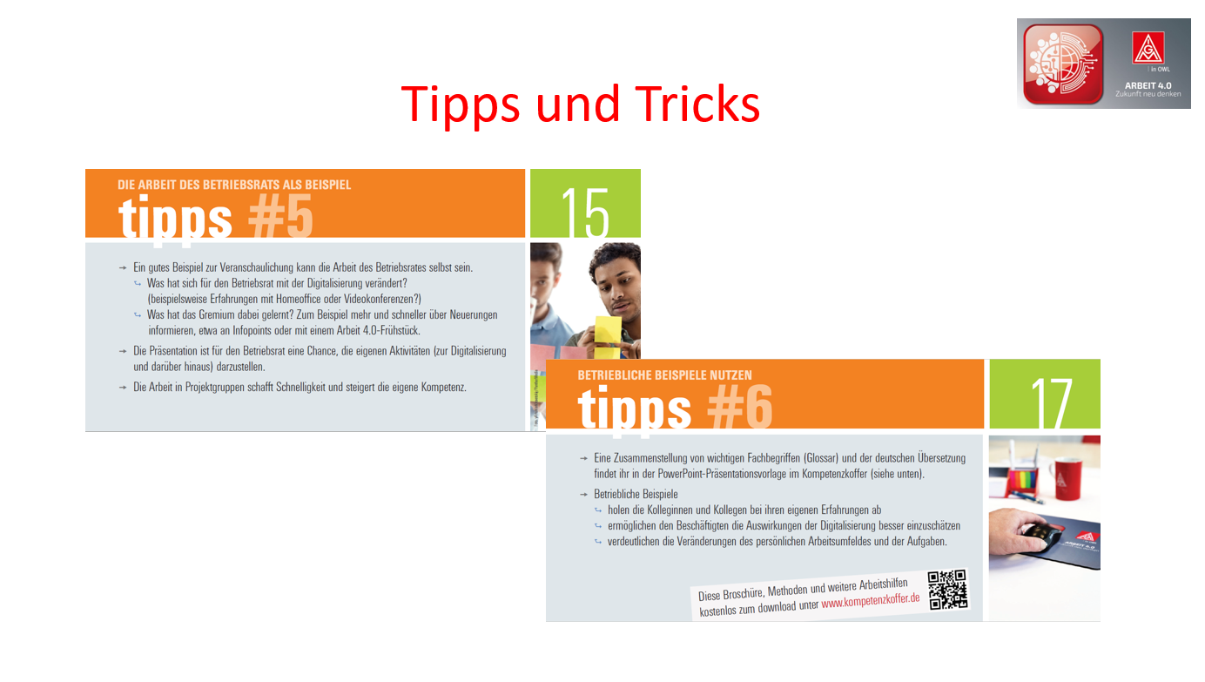

Slide 19


Slide 20

www.kompetenzkoffer.de

